Slide 1
Семья и семейные ценности
Урок знаний
2 класс
Кл. руководитель Котельникова Е.А.

Slide 2
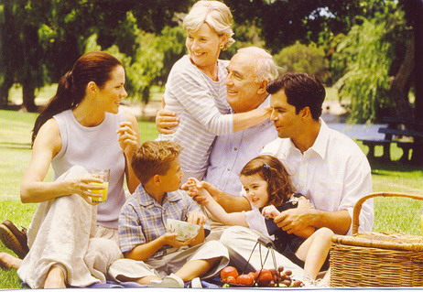
Тема урока
7 я

Slide 3
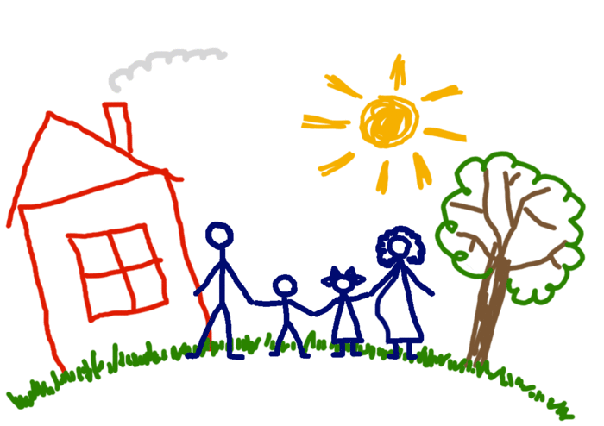
Что такое – семья?
1. Это группа живущих вместе родственников.
2. Это единство, объединение людей, сплочённых общими интересами.

Slide 4
Понимание. Любовь. Уважение. Доверие. Доброта. Забота. Помощь . Дружба.

Slide 5
18 000 ложек
13 000 тарелок
8 000 чашек
5 тонн = 5 000 кг.

Slide 6
Минутка отдыха

Slide 7
б
р
а
т
о
т
е
ц
д
я
д
я
с
е
с
т
р
а
м
а
т
ь
с
в
е
к
р
о
в
ь
т
е
т
я
в
н
у
к
с
ы
н
п
л
е
м
я
н
н
и
к
с
в
е
к
р

Slide 8
Пословицы о семье и доме
В гостях хорошо, а
Не красна изба углами, а
Каково на дому,
Дом вести не
Не нужен клад, когда
….. дома лучше.
…красна пирогами.
….таково и самому.
….бородой трясти.
…в семье лад.

Slide 9
Понимание. Любовь. Уважение. Доверие. Доброта. Забота. Помощь . Дружба.

Slide 10
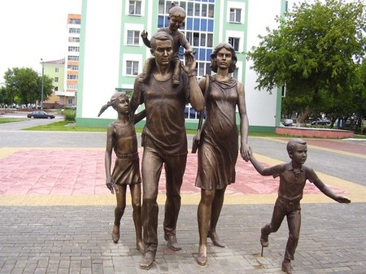
Памятник семье город Саранск

Slide 12
Использованный материал:
http://images.yandex.ru/yandsearch ;
http://www.newart.ru/tags ;
http://images.yandex.ru/yandsearch

